Slide 1
Тимуровский отряд
МБОУ СОШ №2 г. Мантурово
«Всегда готовы !»
Тимуровцы! Почему мы так называемся?
Потому что делами и дружбой славимся,
Оттого у нас все и ладится!
Творить добро и приносить удачу –
Это наша главная задача!

Slide 2
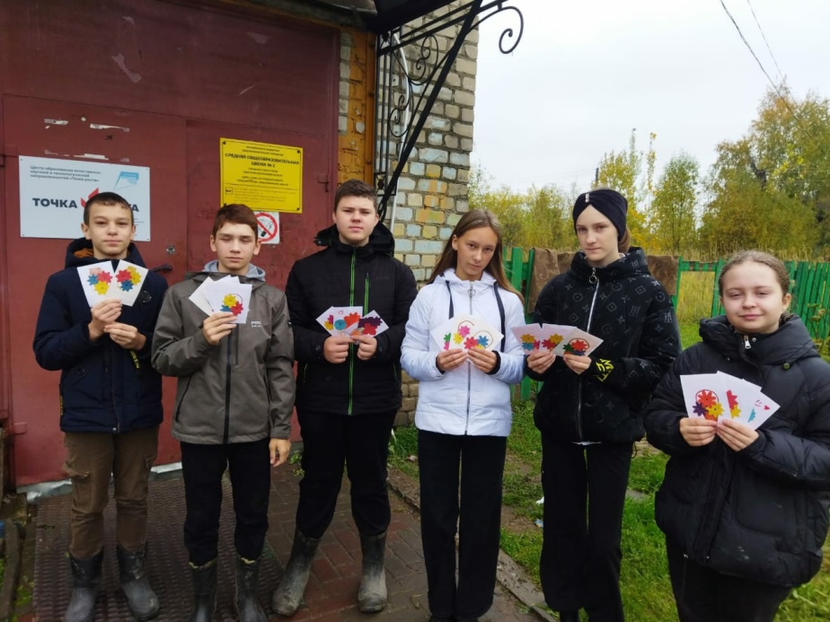
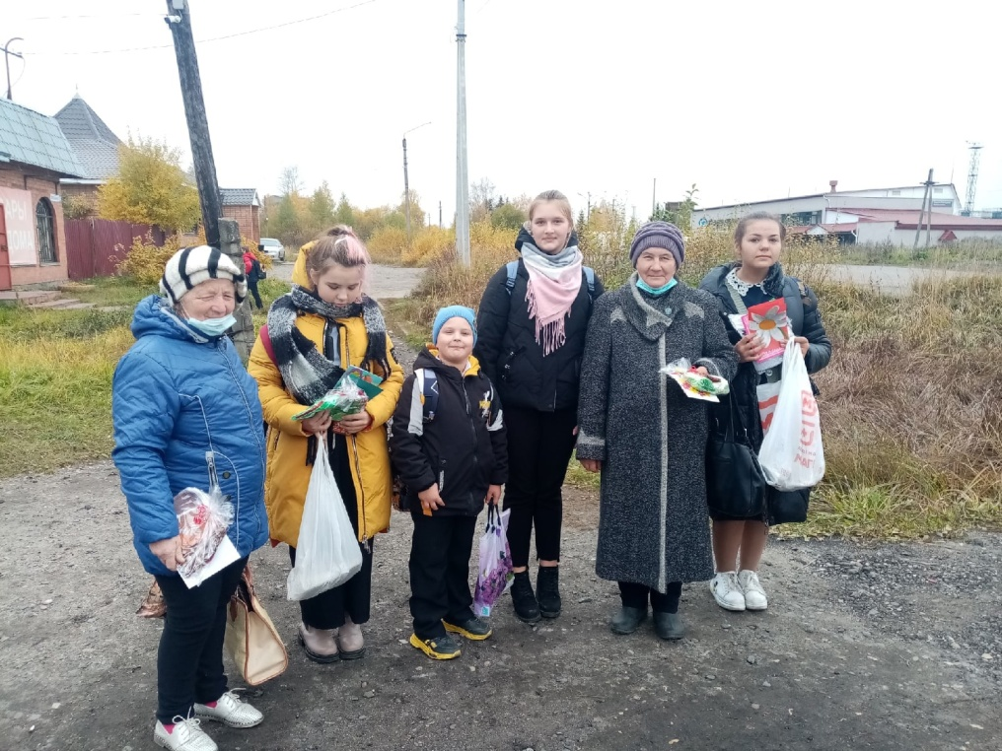
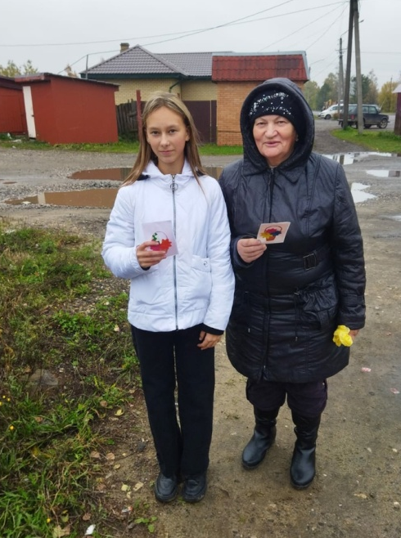
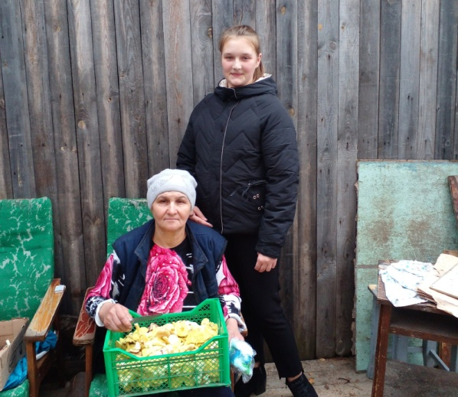
Тимуровцы - это о людях забота,
Тимуровцы - это большая работа.
Людям пожилым поможем,
Всё для них мы сделать можем.

Slide 3
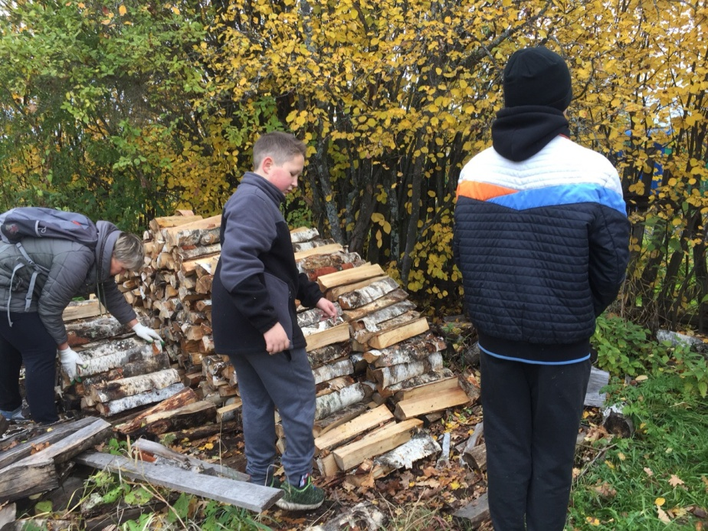
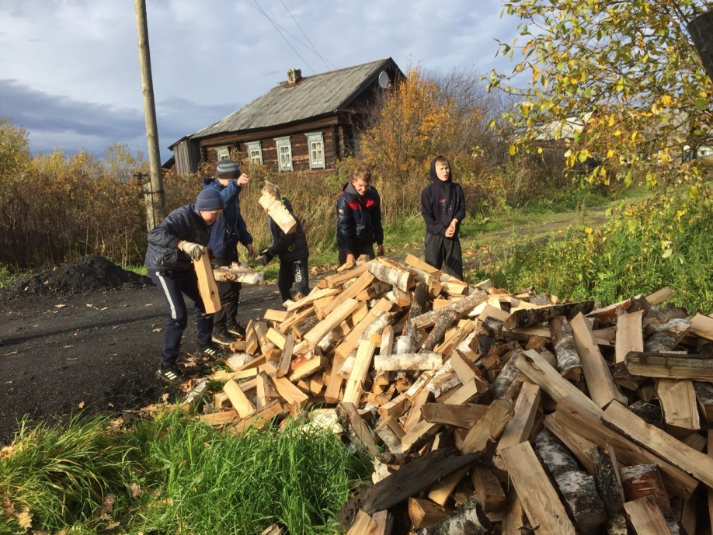
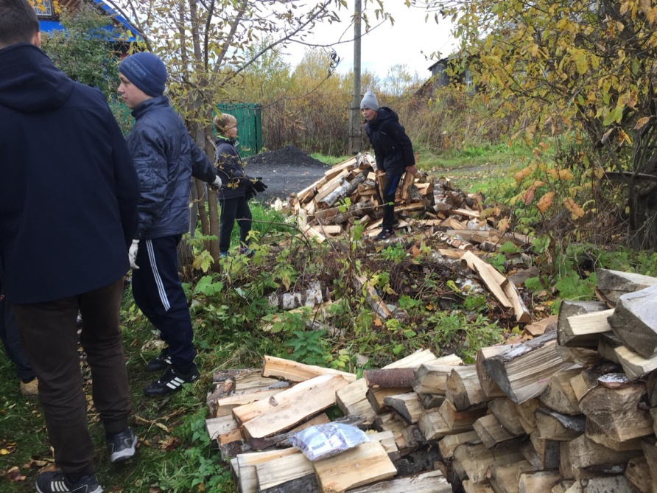
Адресная помощь ветеранам своего микрорайона
Помним мы о ветеранах.
Согреваем их теплом. Мы всегда им помогаем,
убирать приходим дом.

Slide 4
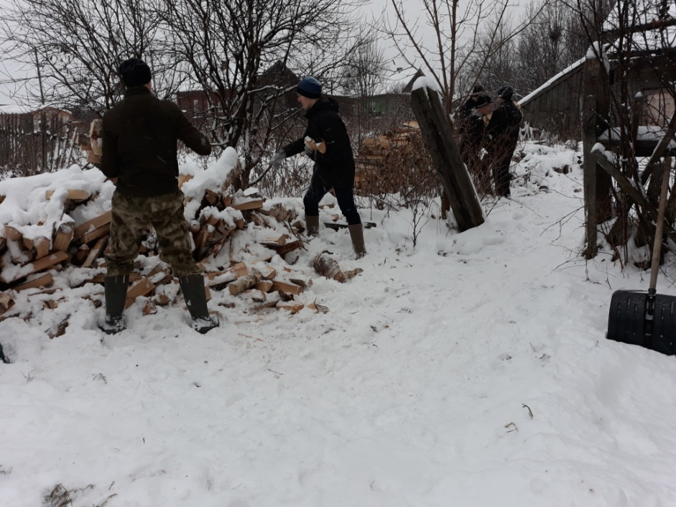
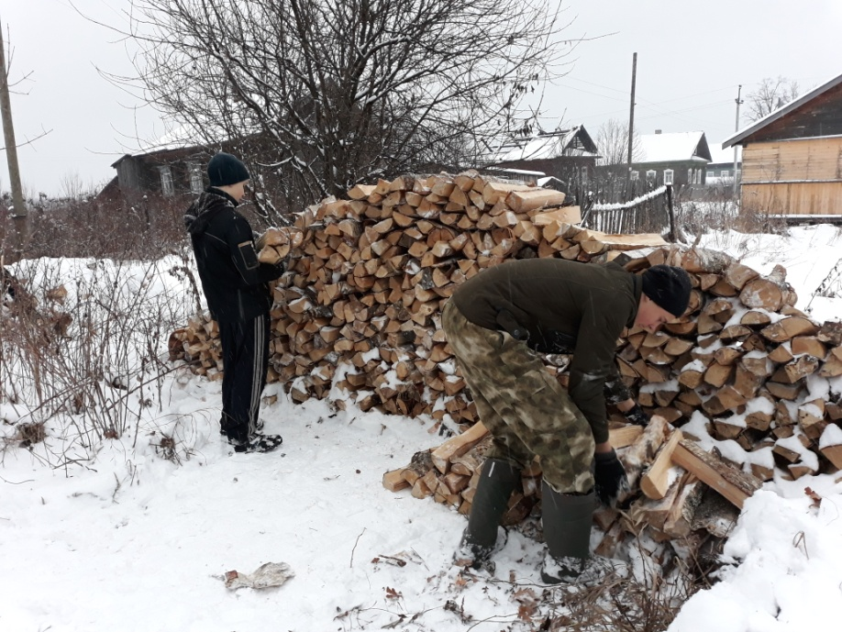
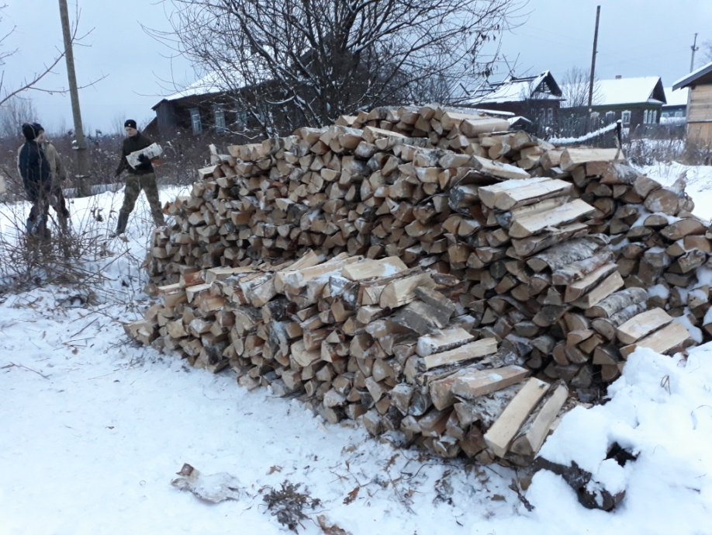
Настрой у нас серьёзный:
Приберём всё, что можно.
Поможем, так и знайте,
Работу принимайте!

Slide 5
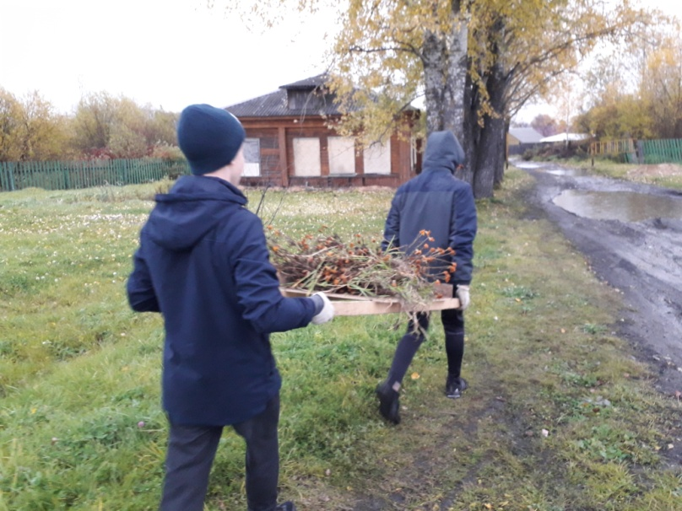
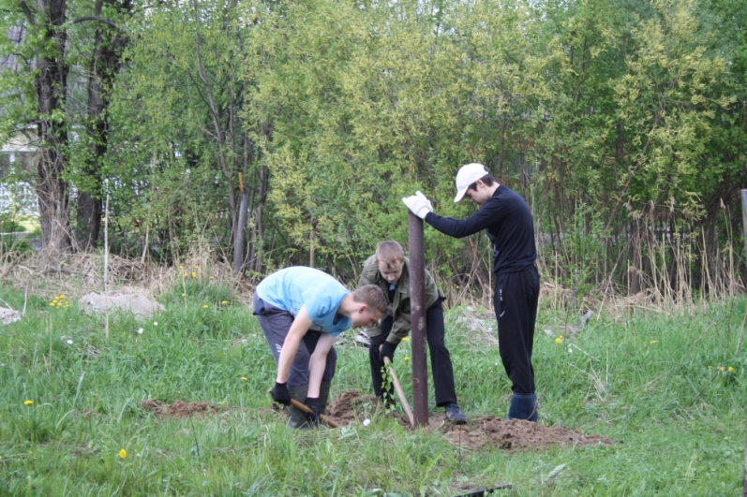
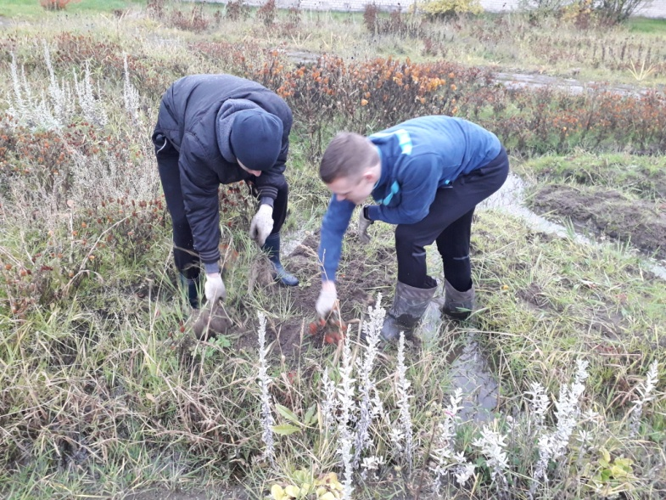
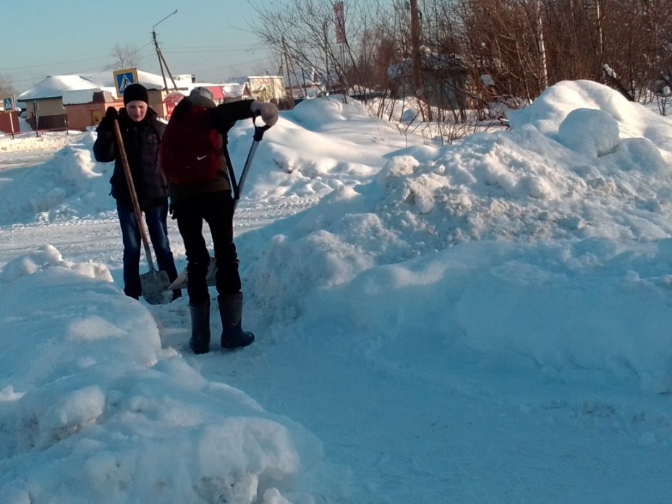
Двор почистить, снег убрать – это тоже можем! Мы работаем на «пять»!
Школе мы поможем!

Slide 6
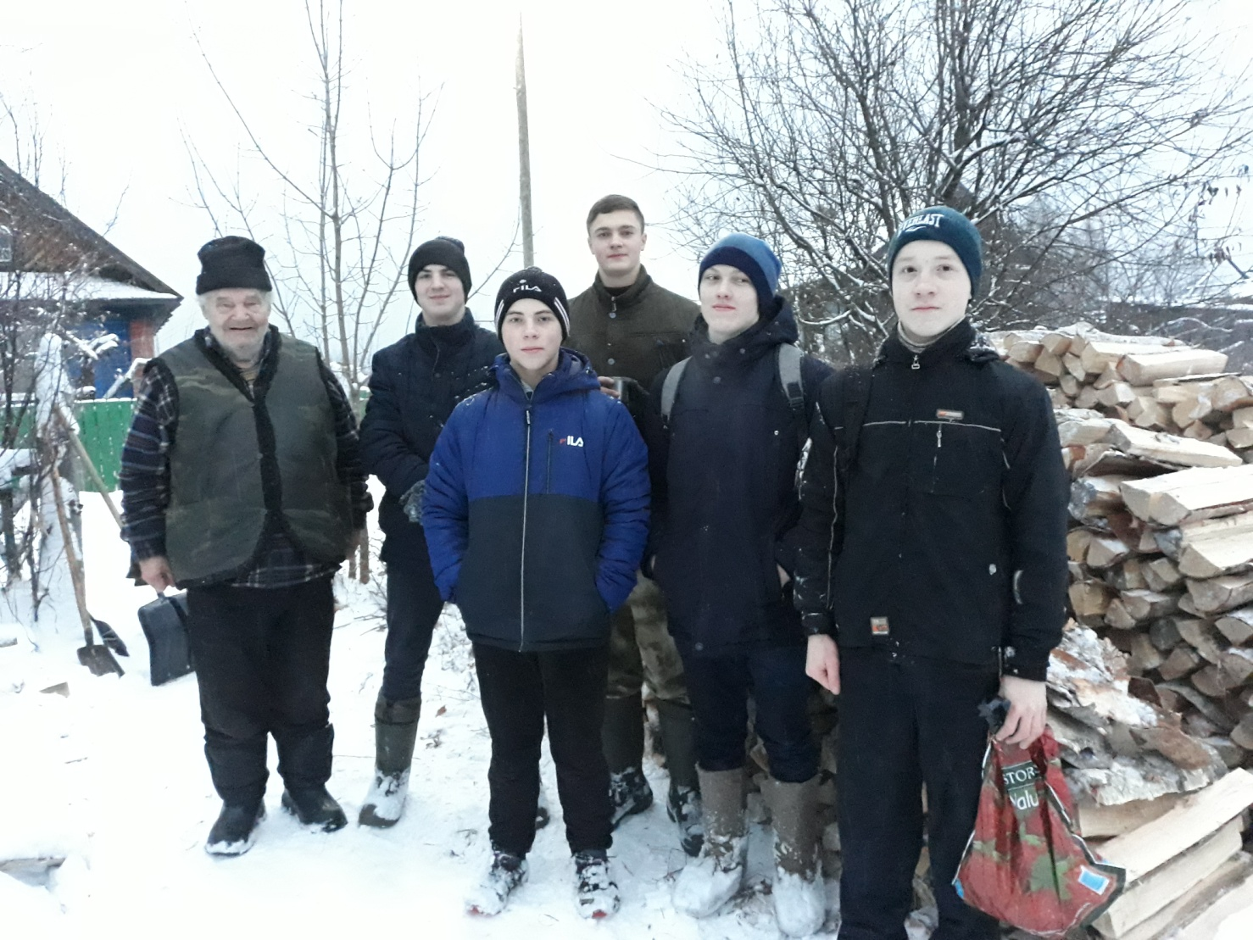
Мы осилим любые преграды,
Чтоб развеять беду поскорей,
И улыбка нам будет наградой,
Мир светлей от улыбок людей!

Slide 7
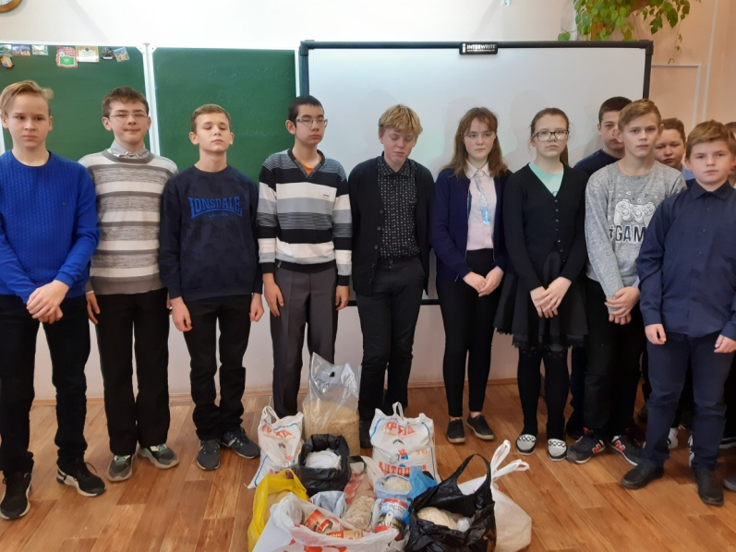
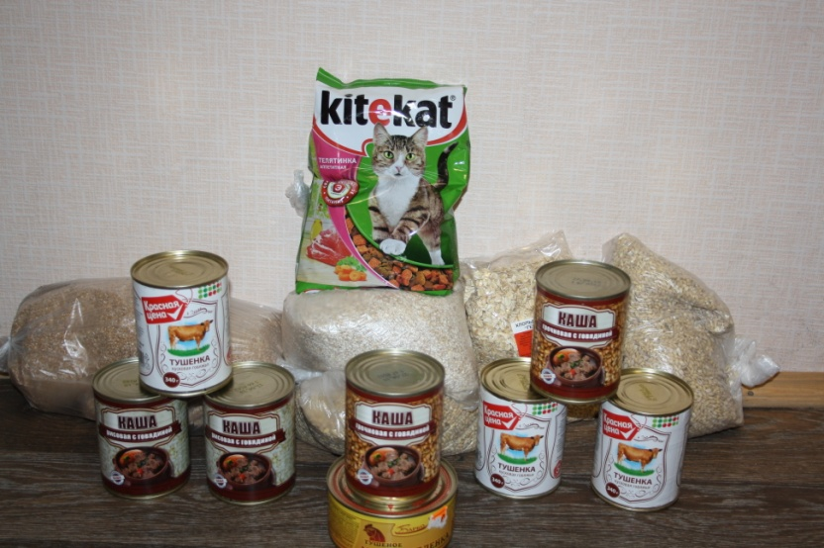
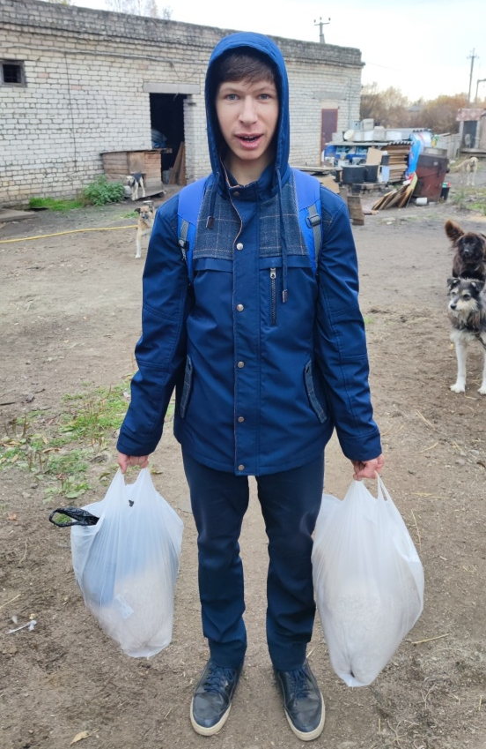
Продукты, крупы и тушенку
мы несём в Благотворительный фонд. Помочь всегда животным рады,
мы рядом с вами, «Верные сердца»!

Slide 8
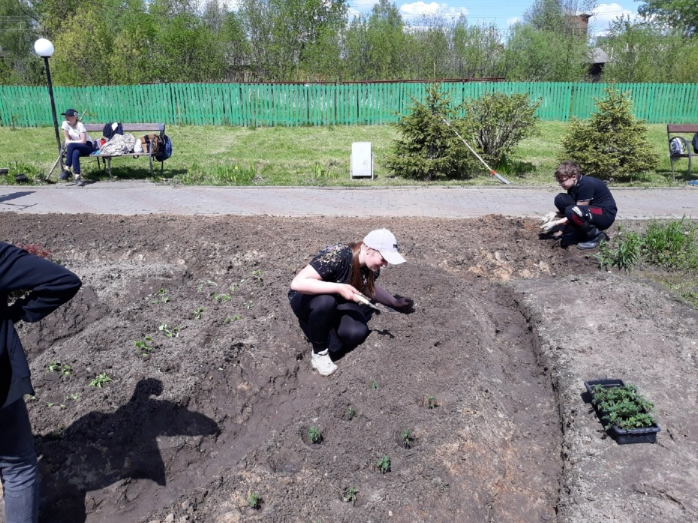
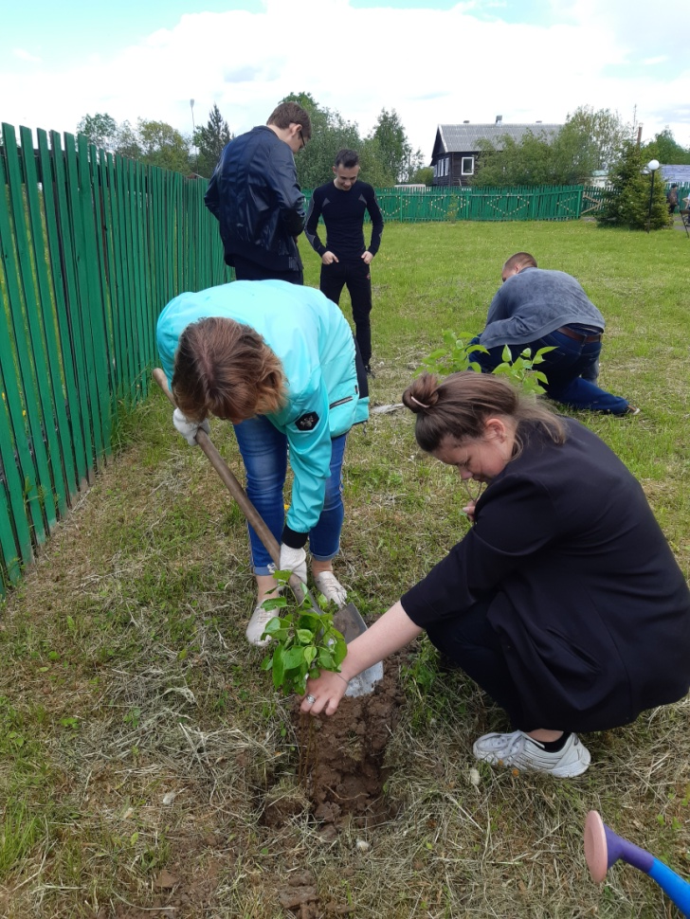
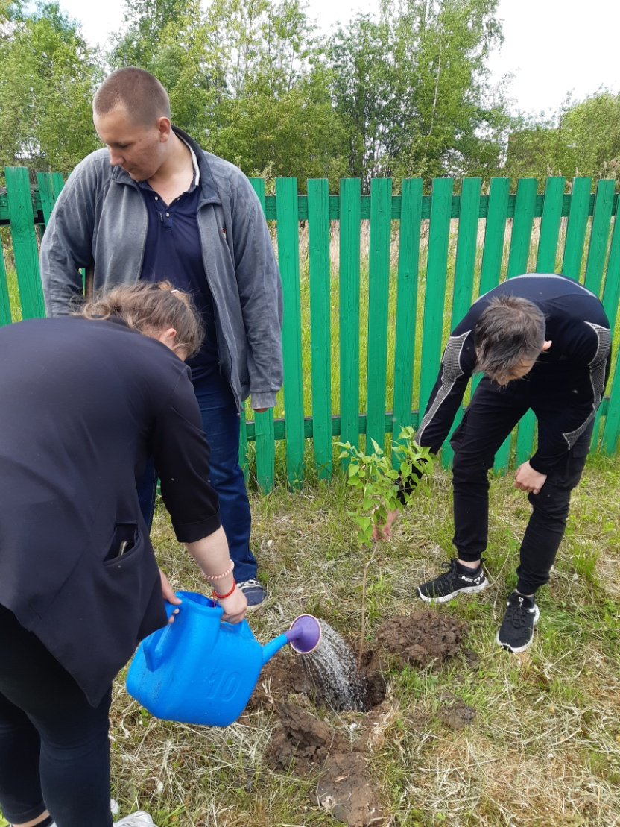
Приятно нам в краю зеленом
учиться, мыслить и мечтать, Растить деревья возле школы, цветами клумбы украшать!

Slide 9
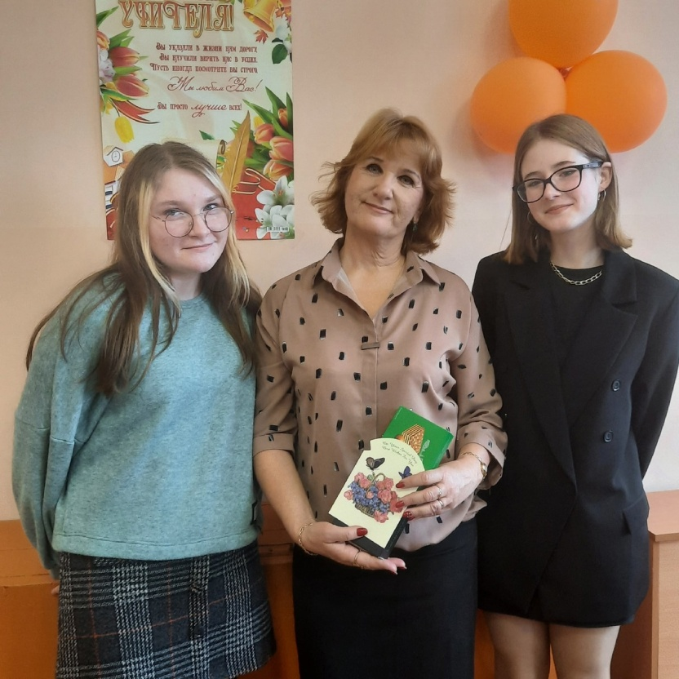
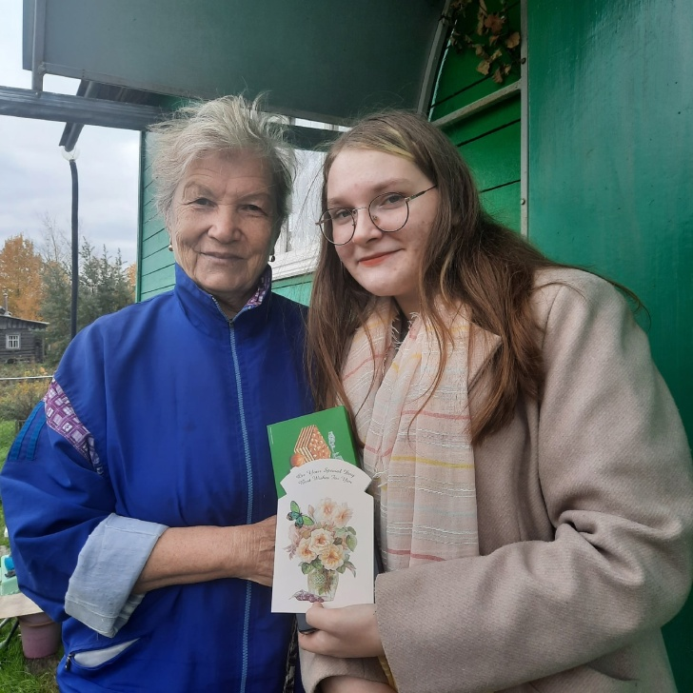
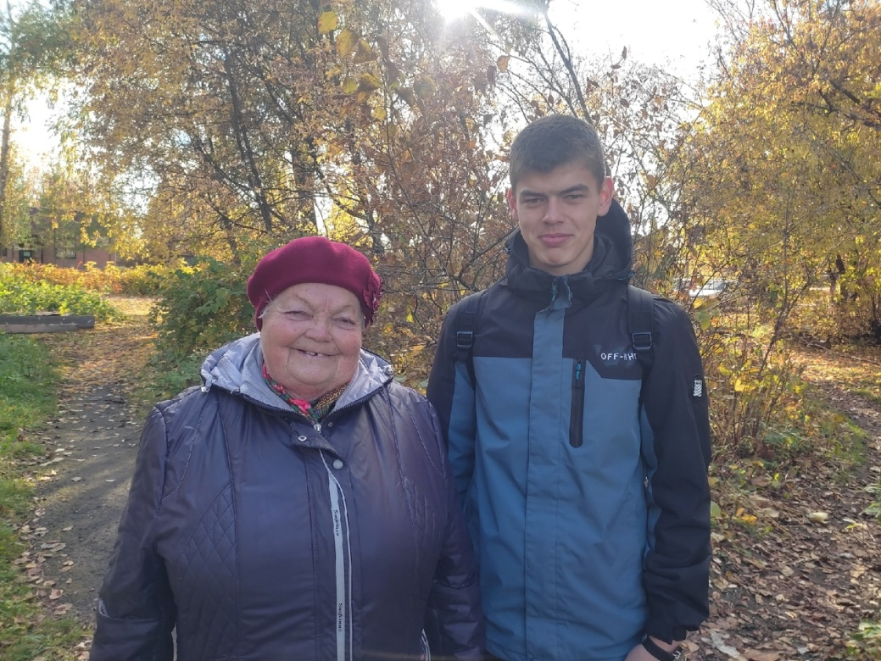
Акция
«Забота»
День учителя грядет.
Знают все: спешит опять Наш тимуровский отряд
Педагогов-ветеранов
С праздником поздравлять!

Slide 10
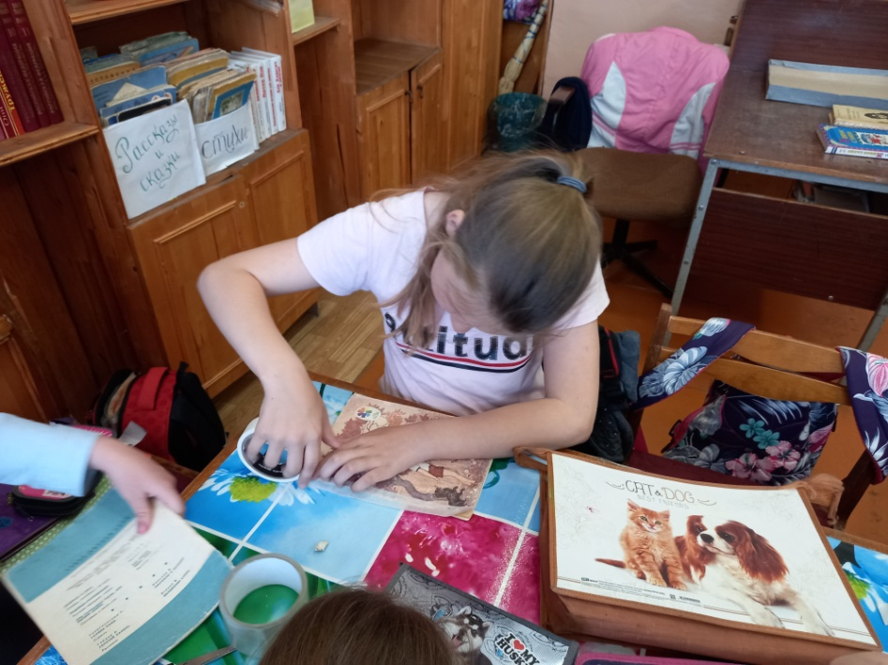
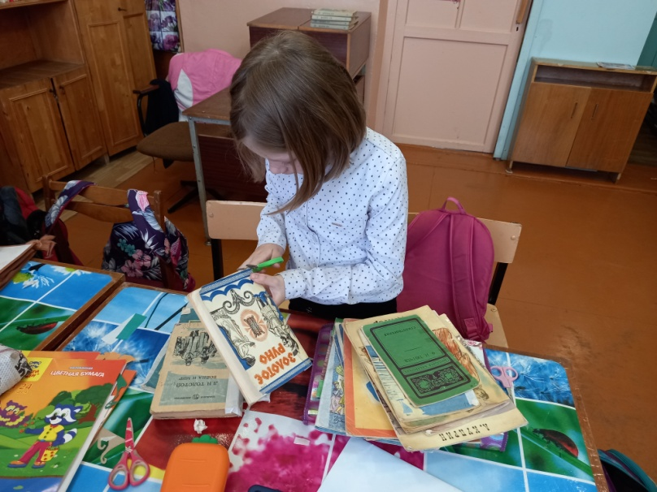
Акция
«Книжкина больница»
Соберем макулатуру
и даже книжки «вылечим»! И в тимуровском зачете непременно победим!

Slide 11
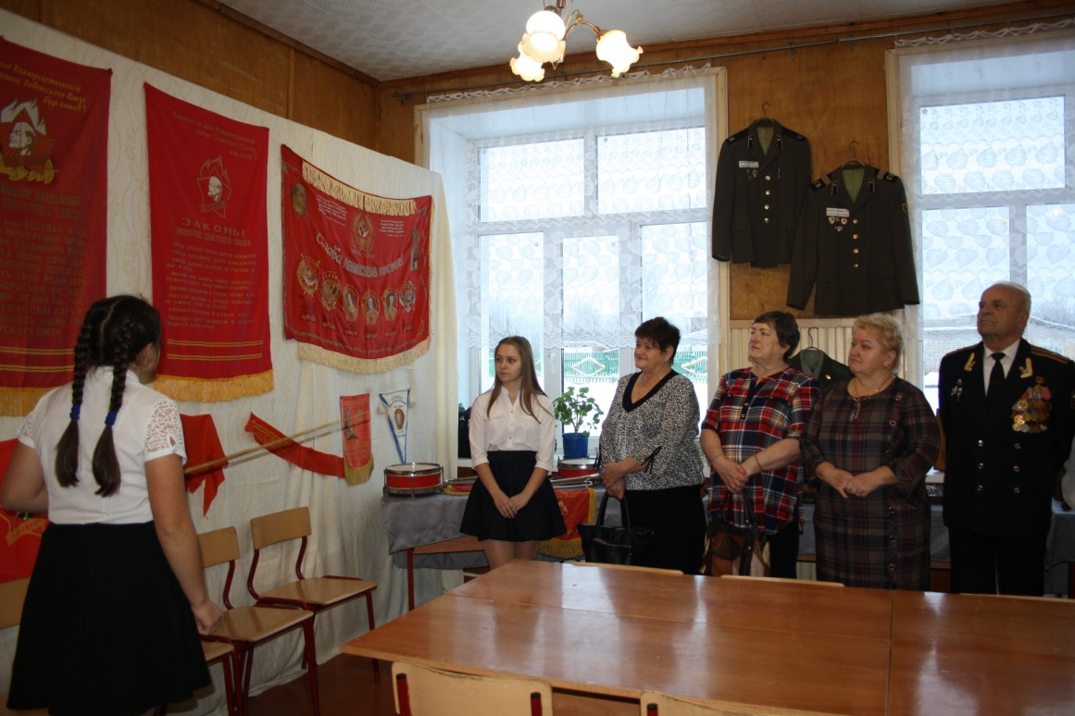
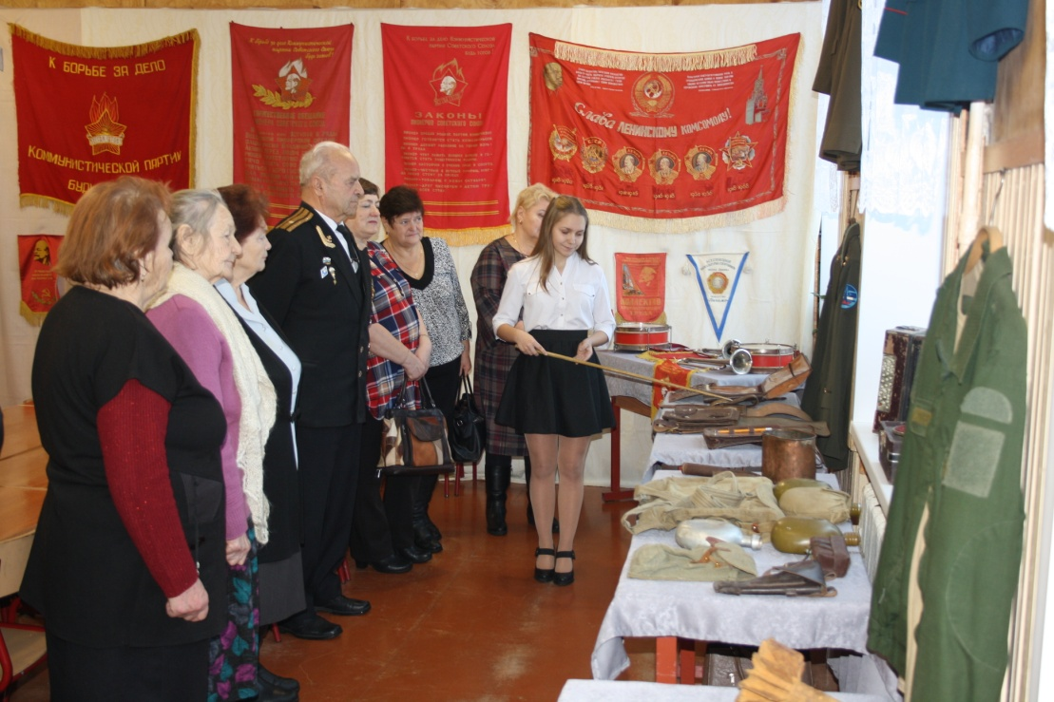
Комната Боевой славы. Экскурсии проводим
не только для учащихся, но и гостей
Замечательные люди
школу посещают, А тимуровцы в работе
музею помогают!

Slide 12
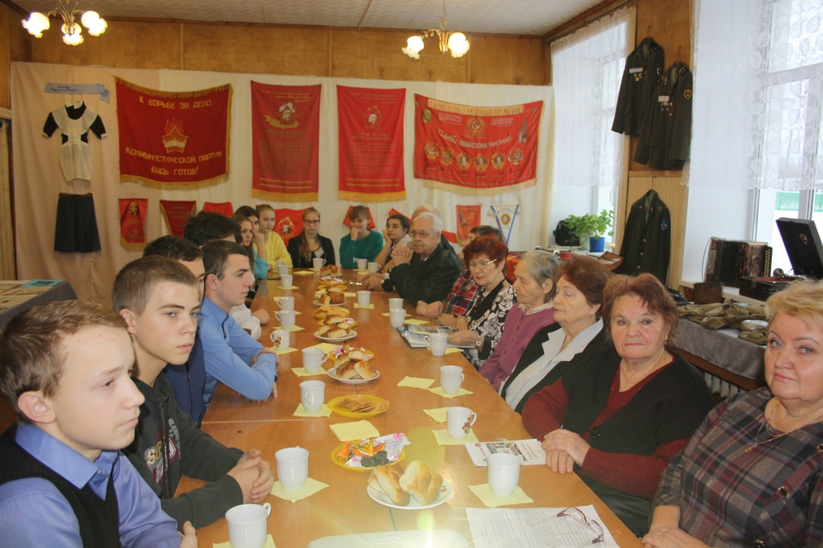
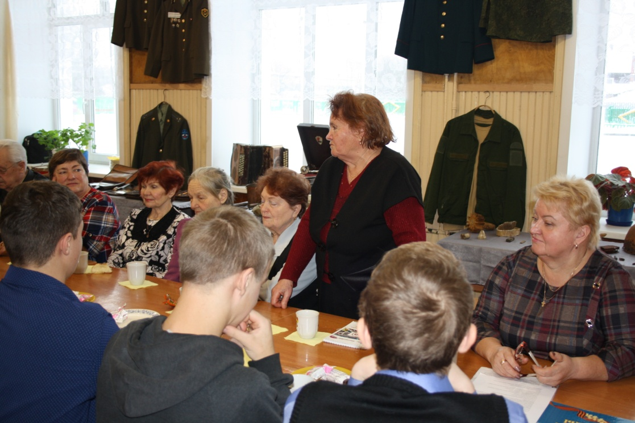
«Встреча поколений» :
у нас в гостях члены Совета ветеранов
Нашим сердцем горячим
Научились мы мир любить
И, наверное, иначе
Тимуровцы не могут жить!

Slide 13
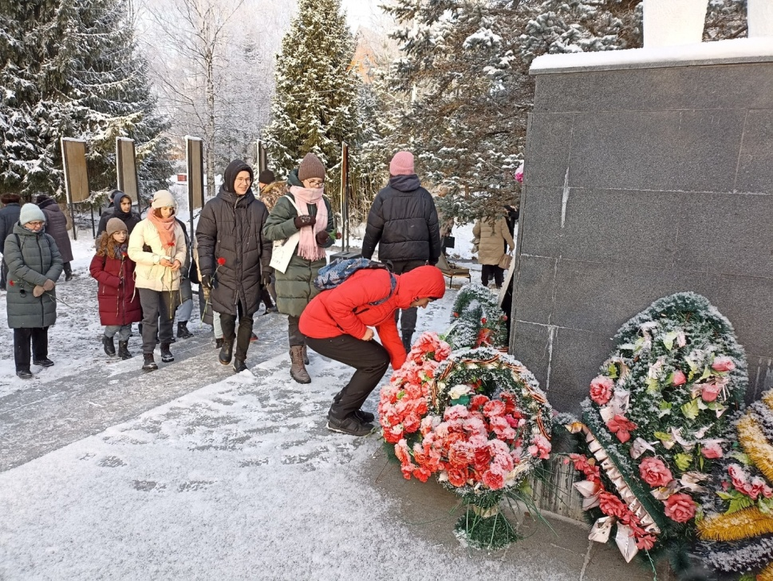
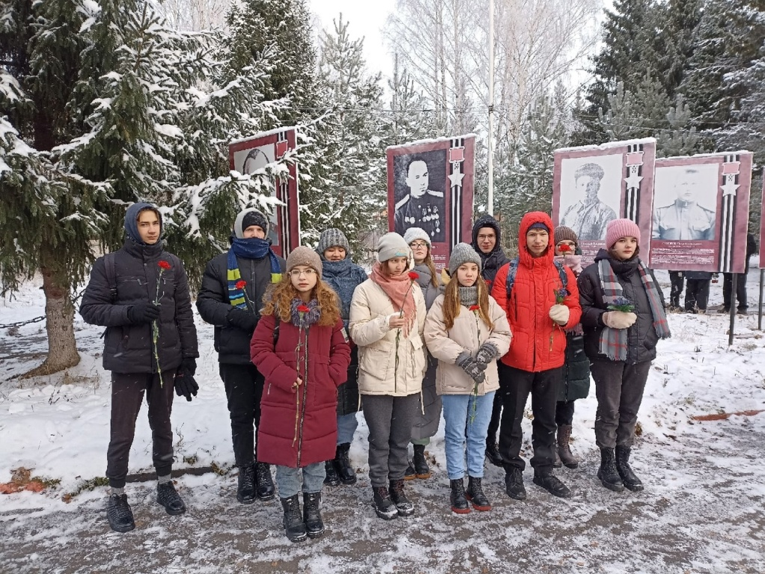
Тем, кто спас страну,
тем, кто погиб в боях За жизнь мою и твою поклонимся низко, друзья!
Митинг у памятника воинам-землякам, погибшим в годы Великой Отечественной войны

Slide 14
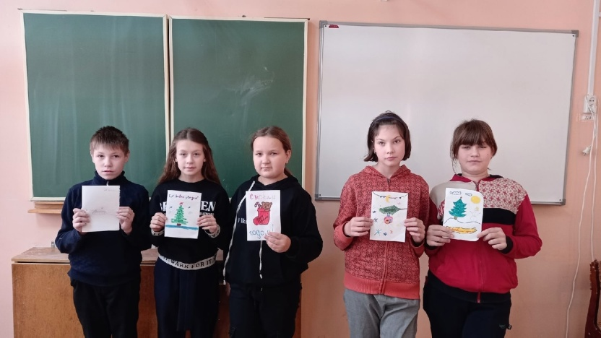
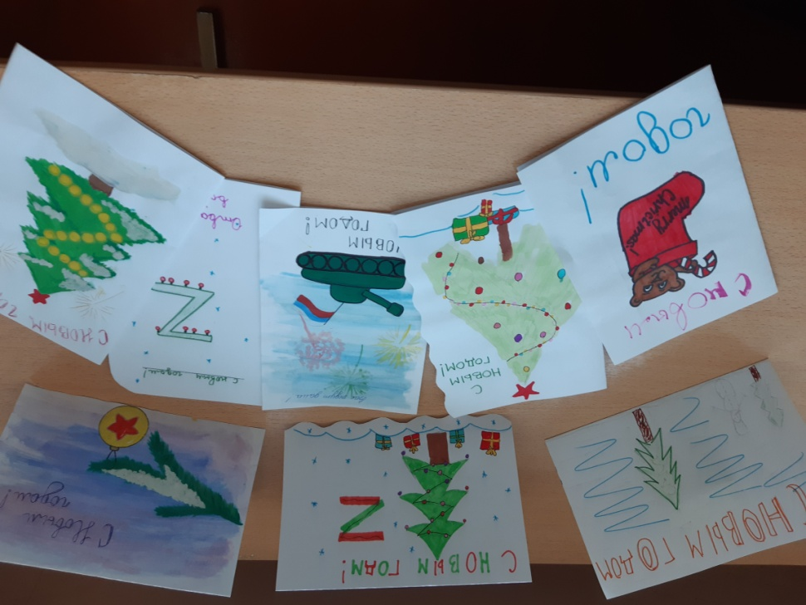
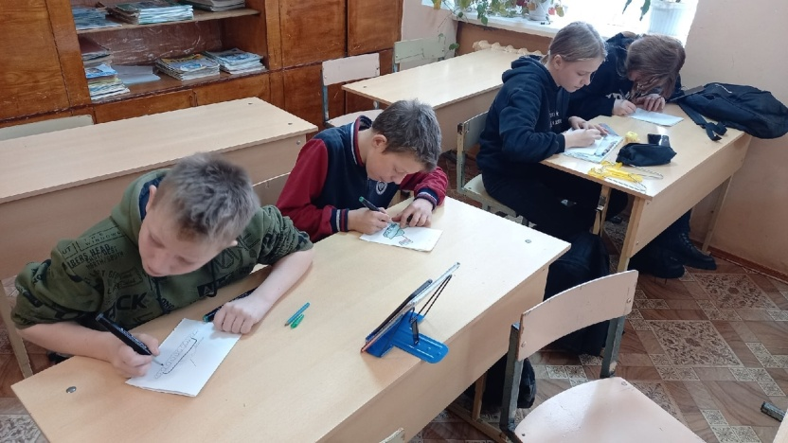
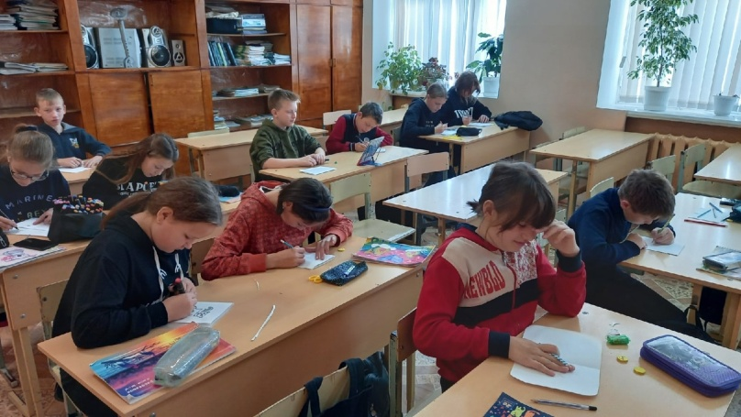
Молодым солдатам тоже поддержка в армии нужна. Мы открытки им отправим.
Не спит солдат – крепка страна!
Акции «Письмо солдату», «Фронтовая открытка»

Slide 15
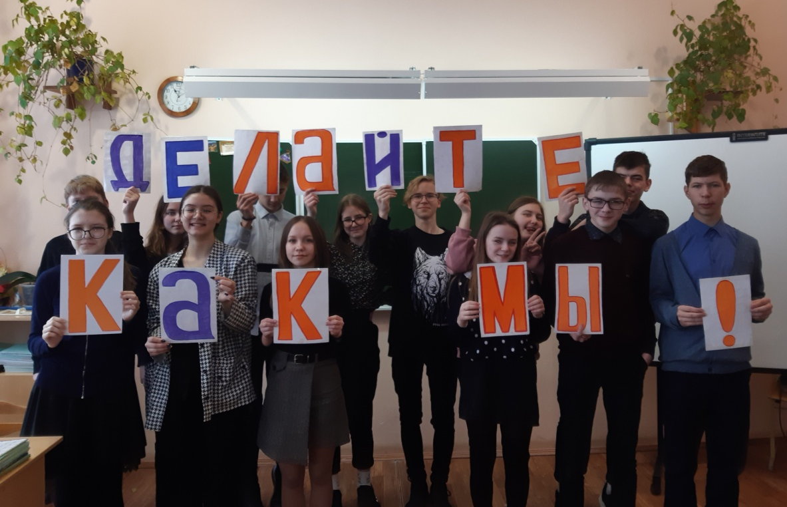
Очень много дел полезных Не смогли мы показать, Но о них тут кратко все же Вам сумели рассказать!

